Slide 1
P-2204BDI-BEIN20002 - CAPLANG - Print-Out Evidence for Non-Transaction
Dibuat Oleh : Angger Dwi Atmoko N
Disetujui Oleh
BOSNET Project Manager : Siggit
BEI Project Manager :

Slide 2
Requirement & Background
Dibutuhkannya PrintOut Evidence terhadap suatu Program / PAF non-Transaksi
Cetakan Evidence yang di gunakan untuk di bagikan ke customer yang mendapatkan program guna untuk melakukan claim program/PAF

Slide 3
Solution
Penambahan Fitur Cetak terhadap Program / PAF
Penambahan mekanisme Mandatory untuk Cetak sebelum melakukan Submit
Penambahan konfigurasi Cetakan Header untuk value “Diterima Dari” (Contoh : PT. BEI)
Penambahan konfigurasi Cetakan Footer Show/Hide Footer “Diketahui Oleh”
Penambahan konfigurasi Cetakan Footer untuk value “Diserahkan Oleh” (Contoh : PT. BEI)
Penambahan master Nama NPWP & Nama KTP pada menu CustTaxindConfigUi Bosnet
Penambahan konfigurasi Cetakan untuk value Remark (Contoh : *Bukti potong akan diterbitkan sesuai dengan tanggal pencatatan PT Borden Eagle Indonesia)

Slide 4
New Configuration(Level Workplace)
Obyek yg Dikonfigurasi : EIP.addon.PrintEvidence – PrintEvidence
Lingkup Konfigurasi : COM – Company
No. | Daftar Konfigurasi | Nilai Default | Deskripsi
1. | 0001 | PT. Borden Eagle Indonesia | Value “Diterima Dari” pada Header

Slide 5
New Configuration(Level Workplace)
Obyek yg Dikonfigurasi : EIP.addon.PrintEvidence – PrintEvidence
Lingkup Konfigurasi : WOR – Workplace
No. | Daftar Konfigurasi | Nilai Default | Deskripsi
1. | 0002 | Y | Show/Hide Footer “Diketahui Oleh”
2. | 0003 | PT. Borden Eagle Indonesia | Value “Diserahkan Oleh” pada Footer
3. | 0004 | Y | Mandatory Cetak (Y = harus cetak sebelum submit)

Slide 6
Enhancement Submission Form for PrintOut Evidence

Slide 7
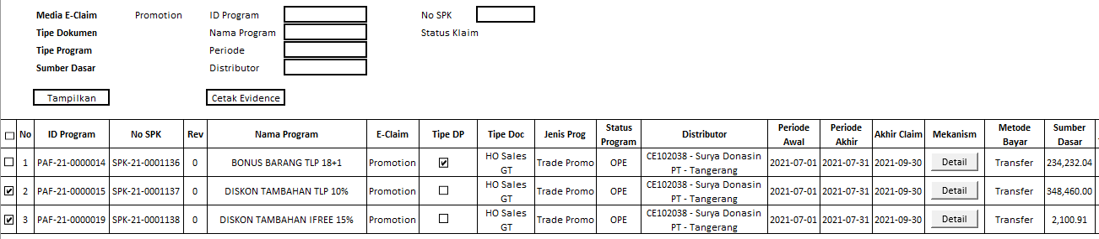
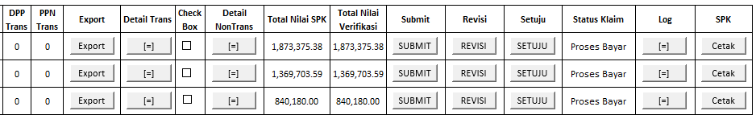
User Interface (Caplang_FeClaimSubmissionUi)
Layout terlalu panjang, sambungannya di bawah ↓
Penambahan Tombol CheckBox untuk multi selection Program yang akan di cetak (Program yang bisa di pilih hanya Program yang Sumber Dasarnya adalah “Non Transaksi” & “Kombinasi”
Selain Program Non Transaksi & Kombinasi, tidak dapat di pilih (CheckBox Disable)
Penambahan kolom Tanggal Cetak untuk dokumen yang sudah di lakukan Cetak evidence (Nontransaksi & Kombinasi)

Slide 8
User Interface Rules (Tombol Cetak)
Proses Cetak akan melakukan Cetakan Program ke dalam file .pdf dengan memilih lokasi file
Proses Cetak juga akan mencatat kapan Program di lakukan Cetak (formatnya DateTime, 2022-06-17 13:41)
Pada Cetakan pertama (btprintedCount=0) Juga mencatat nilai nilai PPH pada table berikut :
EIP_EClaim_FeClaimSubmissionItemNonTransactionDetail.szkodepphid
EIP_EClaim_FeClaimSubmissionItemNonTransactionDetail.decpph
EIP_EClaim_FeClaimSubmissionItemNonTransactionDetail.decpphpercentage
( Sebelumnya ketiga kolom ini di catat Ketika dilakukan Approval terakhir )
Pada Cetakan pertama (btprintedCount=0) Juga mencatat nilai nilai PPN pada table berikut :
EIP_EClaim_FeClaimSubmissionItemNonTransaction.decppn
EIP_EClaim_FeClaimSubmissionItemNonTransaction.decdppclaim
EIP_EClaim_FeClaimSubmissionItemNonTransactionDetail.bppn
EIP_EClaim_FeClaimSubmissionItemNonTransactionDetail.decppn
( Sebelumnya keempat kolom ini di catat Ketika dilakukan Upload & Submit
Sebelum Centang Cetak, maka Tombol Submit, Revisi & Setuju akan Disable
Ketika sudah melakukan Cetak, hanya Tombol Submit yang Enable
Tombol Revisi & Setuju akan Enable Ketika sudah melakukan Cetak setelah program di reject
Ketika program yang di ajukan di reject, btprintedcount menjadi 0 Kembali, agar jika ada perubahan/revisi data ppn
/ pph, nilainya ikut terupdate & terkunci Kembali Ketika melakukan cetak ulang
Ketika di reject , btPrintedcount =0
Ketika di cetak Kembali, btprintedcount Kembali di tambah 1 , dan nilai PPN & PPH tersimpan kembali

Slide 9
PrintOut Evidence PAF,Incentive & Internal Memo
Non-Transaksi

Slide 10
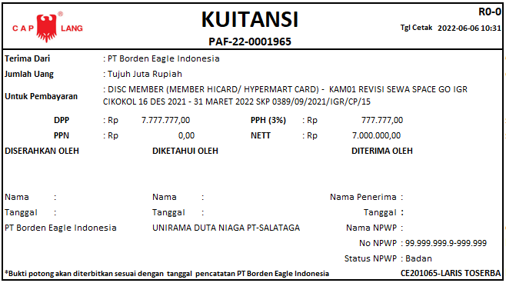
1. User Interface Rules Print Evidence ( HEADER )
Header
Body
Footer
PAF-22-0001965 : di ambil dari EIP_EClaim_FeClaimSubmission.szProgramI
R0-0 : bersumber dari Revisi (EIP_EClaim_FeClaimSubmission.iRevision) keberapa - Cetakan keberapa EIP_EClaim_FeClaimSubmission.btprintedcount)
Tgl Cetak : Label Static sebagai penanda kapan dokumen ini di cetak (EIP_EClaim_FeClaimSubmission.dtmPrinted)

Slide 11
2. User Interface Rules Print Evidence ( BODY )
Terima Dari : Label Static
Value yang di tampilkan configurable, yakni di ambil dari config “0001”
Jumlah Uang : Penjabaran nilai NETT yang di tampilkan
Untuk Pembayaran : Di dapatkan dari Tipe Program – Nama Program yang di dapatkan dari
Promotion : EIP_EClaim_FIncentiveProposal (szprogramType - SzProgramName)
Incentive : EIP_EClaim_FPromotionApproval (szprogramType - SzProgramName)
Memo : EIP_EClaim_FInternalMemo (szprogramType - SzProgramName)
Berdasarkan EIP_EClaim_FeClaimSubmission .szprogramid
DPP : Didapatkan dari EIP_EClaim_FeClaimSubmissionItemNonTransaction.decdppclaim
PPN : Didapatkan dari EIP_EClaim_FeClaimSubmissionItemNonTransactiondetail.decppn
PPH ( X% ) :
X : didapatkan dari EIP_EClaim_FeClaimSubmissionItemNonTransactiondetail.decpphpercentage
Value PPH : didapatkan dari didapatkan dari EIP_EClaim_FeClaimSubmissionItemNonTransactiondetail.decpph
NETT : Di dapati dari nilai DPP+PPN-PPH

Slide 12
3. User Interface Rules Print Evidence ( FOOTER )
DISERAHKAN OLEH : Label Static
Nama : Label Static
Tanggal : Label Static
PT. Borden Eagle Indonesia : Configurable (Config PrintEvidence : 0003) , secara default jika tidak di isi “Pt. Borden Eagle Indonesia”
DIKETAHUI OLEH : Configurable (config PrintEvidence : 0002 ), yaitu :
Jika Confignya adalah Y maka Diketahui Oleh ini akan di tampilkan
Jika Confignya adalah N maka Diketahui Oleh ini akan di Hide
Nama : Label Static & ikut config Show / Hide
Tanggal : Label Static & Ikut Config Show / Hide
Nama Distributor : didapat dari nama workplace dari Customernya, ikut config Show / Hide
DITERIMA OLEH : Label Static
Nama : Label Static , value di dapatkan dari BOS_TIN_CustTaxIndConfig.szNPWPName berdasarkan Customernya
NPWP: NPWP adalah label Static dengan value BOS_TIN_CustTaxIndConfig.szNPWP
Tangal : Label Static
Status NPWP : Label Static, value didapat dari BOS_TIN_CustTaxIndConfig.szTaxTrnId berdasarkan customernya, yang tampilkan adalah Deskripsi Trnnya yang bersumber dari (BOS_TIN_TaxTrn.szDescription)
CE201065-LARIS TOSERBA : Adalah ID Customer – Nama Customer yang bersumber dari bos_ar_customer, berdasarkan Programnya
REMARK : Configurable, di sediakan 1 table untuk dapat merubah isi dari remarknya (Config hanya bisa menyimpan 50 karakter, sehingga tidak bisa di pakai untuk isi remark), defaultnya adalah : *Bukti potong akan diterbitkan sesuai dengan tanggal pencatatan PT Borden Eagle Indonesia

Slide 13
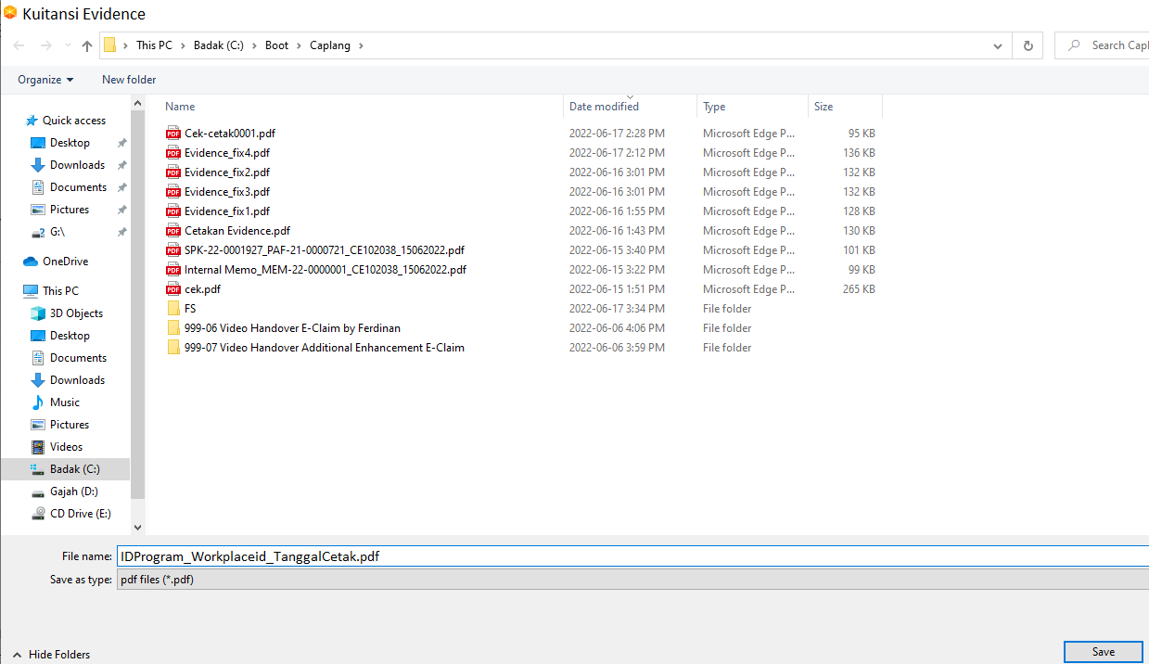
4. User Interface Rules ( Output Cetakan Evidence )
Cetakan berupa file .pdf
Pada Saat Cetak, akan muncul Popup File/Folder Selector untuk memilih lokasi penyimpanan Cetakan dengan format : “IDProgram_Workplaceid_TanggalCetak.pdf”
1 Lembar Kertas A4 berisi 3 lembar Kuitansi

Slide 14
Menambahkan Master Nama untuk pemegang NPWP & KTP

Slide 15
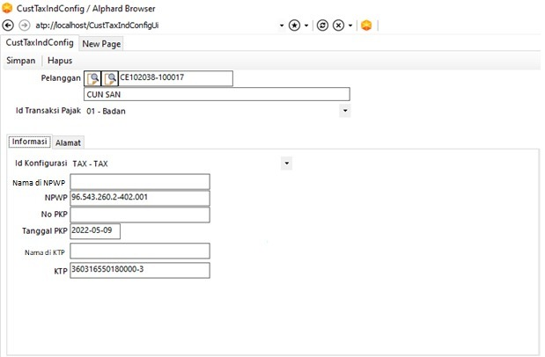
User Interface Rules (CustTaxIndConfigUi)
Ditambahkan 2 Kolom pada table BOS_TIN_CustTaxIndConfig & tambahan Txtbox penginputan untuk mengakomodir Nama NPWP & Nama KTP :
Nama di NPWP : VarChar, maksimum 250 karakter , yang di simpan ke table BOS_TIN_CustTaxIndConfig.szNPWPName
Nama di KTP: varchar, maksimum 250 karakter, yang di simpan ke table BOS_TIN_CustTaxIndConfig.szKTPName

Slide 16
User Interface Validation (CustTaxIndConfigUi)
Mandatory Validation (Jika inputan Nama NPWP kosong)
Berlaku untuk inputan : Nama NPWP jika szNPWP kosong
Pesan error : -. “[Nama NPWP] pada [IDCustomer]-[Nama Customer] belum diisi”
Mandatory Validation (Jika inputan Nama KTP kosong)
Berlaku untuk inputan : Nama KTP jika sznoKTP kosong
Pesan error : “[Nama KTP] pada [IDCustomer]-[Nama Customer] belum diisi”
Mandatory Validation (Jika inputan NPWP kosong)
Berlaku untuk inputan : Nama NPWP jika szNPWPName kosong
Pesan error : -. “[NPWP] pada [IDCustomer]-[Nama Customer] belum diisi”
Mandatory Validation (Jika inputan KTP kosong)
Berlaku untuk inputan : Nama KTP jika szKTPName kosong
Pesan error : “[KTP] pada [IDCustomer]-[Nama Customer] belum diisi”

Slide 17
GrossUp Mechanism Program

Slide 18
User Interface Rules (Grossup Mechanism pada Cetakan Evidence)
Perhitungan DPP , PPN dan PPH & Nett di tentukan oleh Programnya apakah terkena PPH atau tidak (EIP_EClaim_FeClaimSubmissionItemNonTransactionDetail.decpphpercentage)
Jika nilainya = 0 , maka harus di lakukan mekanisme GrossUP terlebih dahulu agar nilai Nett yang di keluarkan tidak terpotong PPH
Jika Nilainya > 0 , Maka nilai Nett : DPP + PPN - PPH
Rumus Gross Up = (100/(100-[EIP_EClaim_FeClaimSubmissionItemNonTransactionDetail.decpphpercentage])* EIP_EClaim_FeClaimSubmission.DecClaim

Slide 19
Approval
BOSNET Project Manager | [Client] Project Manager
(Sigit) | ()

